Slide 1
Presentación de Indignado Framework
Vanessa Revetria
Juan Miraballes
Maximiliano Silvera
Gonzalo Castro
Andrés Aldao

Slide 2
Descripción del problema
Implementar una solución que publique sitio web para ser usados por grupos de protestas.
Cada sitio constara de un diseño propio.
Se implementaron dos soluciones, un FrontOffice y un BackOffice.
Las funcionalidades principales del Front serán registrar usuarios, compartir contenido, clasificarlo, chatear, crear convocatorias y aceptarlas.
Las funcionalidades principales del back serán crear grupos (especificando el diseño de cada uno), gestionar los grupos ya creados, gestionar los usuarios y gestionar los contenidos.

Slide 3
Descripción del problema
Las funcionalidades principales del Back serán crear grupos (especificando el diseño de cada uno), gestionar los grupos ya creados, gestionar los usuarios y gestionar los contenidos.

Slide 4
Arquitectura de la solución
Que es?
Es un estilo de programación.
Sus principales ventajas son al desarrollar, se puede llevar a cabo en varios niveles, alta escalabilidad, distribución mas efectiva, cambios en la aplicaciones mas sencillos de manejar e implementar, separación de funciones.

Slide 5
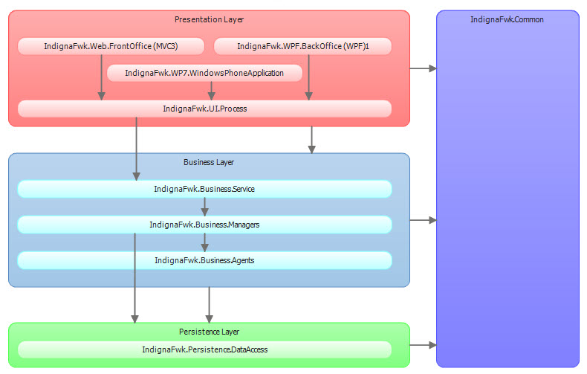
Arquitectura de la solución

Slide 6
Arquitectura de la solución
Presentation Layer:
Esta capa es la que ve el usuario, presenta el sistema al usaurio, le comunica la información y captura la informacion del usuario.
Bussines Layer:
Aquie se reciben peticiones del usaurio y se envian respuestas tras el proceso. Aquí se establecen todas las reglas a cumplirse.
Persistence Layer: Aquí residen los datos y se acceden a los mimsos .Se reciben solicitudes de almacenamiento o recuperacion desde la capa de negocios.

Slide 7
Multi-Tenant
Este tipo de arquitectura permite proveer servicios a multiples clientes mediante una unica instancia.
Es posible crear un nuevo sitio (tenant) con solo crear un nuevo grupo en la BD.
La apariencia del sitio cambia en general con solo modificar un dato.

Slide 8
Servicios
Ya que el negocio de la aplicación debe consumirse desde varias presentaciones, se utilizaron servicios WCF.

Slide 9
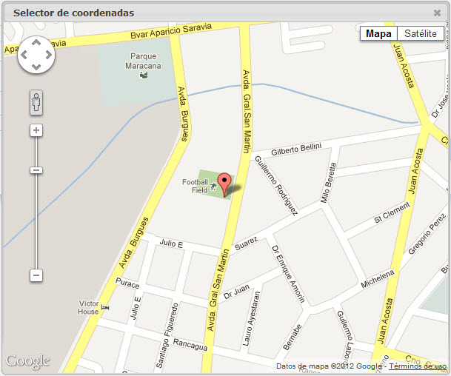
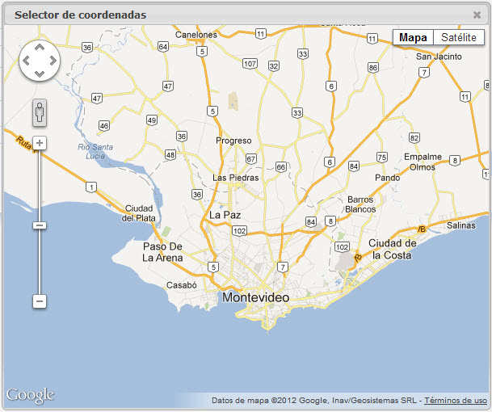
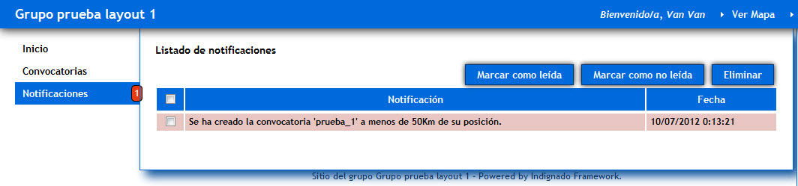
- Mapa - Notificaciones:

Slide 10
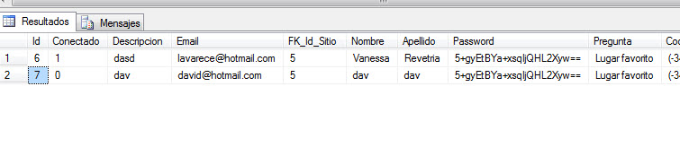
Seguridad:
-Provee encriptación password usuario
Controles de seguridad previstos:
Recuperacion Usuario y contraseña.
Confirmación correo electronico
Captcha

Slide 11

Integración:
Se logra integración entre aplicaciones.

Slide 12
Mejoras previstas:
Comentarios a contenidos y convocatorias.
Mejoras en interfaces BackOffice.
Mayor integración con fuente de datos.
Autenticación con Twitter.
Mayor potencialidad para Windows Phone.
Expocisión de la aplicación en Azure.

Slide 13
Problemas encontrados en el desarrollo y su resolución:
-Login con Facebook: Debido a politicas de Facebook, se requiere un Id por URL, por lo tanto diseñamos que al registrar un nuevo grupo se permita ingresar dicho Id.
-Chat: dificultad para testear el correcto funcionamiento.
-Cierre de Sesión Imprevisto: Se implemento un mecanismo que cuando la sesion del web server caduca, se marca el usuario como desconectado.

